Slide 1
Giornata d'azione globale
9 dicembre 2023
Finalizzazione del concetto

Slide 2
Contesto e motivazioni
La COP28 offre un'opportunità cruciale per aumentare le nostre richieste e intensificare la nostra lotta per la giustizia climatica e per il cambiamento del sistema.
Nelle prossime settimane, prima e durante la COP28, i movimenti di tutto il mondo possono intraprendere insieme una controffensiva per smascherare i fallimenti e le manovre dei governi e delle imprese per eludere le loro responsabilità e i loro obblighi, e costringerli ad avanzare verso soluzioni e azioni reali per le molteplici crisi che dobbiamo affrontare.
Il 9 dicembre sarà il momento culminante di questo periodo: in questo giorno terremo azioni coordinate a livello globale e presso la sede della COP.

Slide 3
Obiettivi
Intrecciare e amplificare gli appelli e le richieste di diversi movimenti e settori climatici in una narrazione coerente di lotta e unità.
Dimostrare la forza e la determinazione del movimento globale per la giustizia climatica; continuare a dare impulso all'escalation globale.
Esporre fallimenti e schemi e generare un'intensa pressione su governi, aziende e altre istituzioni nei negoziati sul clima della COP28.
Attirare nuove persone e forze nei nostri movimenti per la giustizia climatica

Slide 4
Richieste principali
Eliminazione rapida, giusta ed equa di tutti i combustibili fossili; transizione giusta e diretta verso sistemi energetici rinnovabili democratici per le persone e le comunità.
Adempimento dell'obbligo di fornire finanziamenti climatici adeguati, nuovi, aggiuntivi, non creatori di debito e privi di condizionalità come parte delle riparazioni
Annullamento del debito insostenibile e illegittimo raccolto dal Sud del mondo

Slide 5
Richieste principali
4. Fine immediata del greenwashing e delle "soluzioni" false, dannose e non provate che servono come pericolose distrazioni.
5. Costruire sistemi alimentari forti, resilienti e sostenibili; difendere e proteggere il diritto al cibo e la sovranità alimentare delle persone.
6. Rispetto e protezione dei diritti umani, non c'è giustizia climatica senza diritti umani.

Slide 6
Richieste principali
7. La realizzazione della giustizia di genere come parte integrante della giustizia climatica
8. Transizione equa e giusta verso sistemi economici locali, nazionali e globali post-carbonio che siano inclusivi, sostenibili, democratici e che sostengano tutti i diritti umani.
9. Cambiamento di sistema, non cambiamento climatico

Slide 7
Altre chiamate
Altre chiamate più specifiche includono
Porre fine ai combustibili fossili in modo rapido, equo e per sempre
Risarcimento del debito climatico
Terra e cibo per le persone, non per il profitto
Non c'è equità senza finanziamenti per il clima
No alle false soluzioni
Equità e quote giuste dell'azione per il clima ora
e così via

Slide 8
Svolgimento della Giornata d'azione globale
cop28coalition.org

Slide 9
1. VARIE FORME DI MOBILITAZIONI da parte di comunità, movimenti sociali, organizzazioni della società civile da tenersi in città, paesi e altre aree in molti Paesi di tutte le regioni del mondo.

Slide 10
2. L'UNIFYING VISUAL servirà come motivo di tutte le azioni del 9 dicembre per collegare tutte le azioni nell'ambito della Giornata globale d'azione ed esprimere l'idea di intensificare la nostra lotta per la giustizia climatica: Icone e grafici a forma di pugno chiuso (singoli o multipli). Dovremmo assicurarci che siano rappresentati diversi generi e razze.
Notes:
L'icona del "pugno chiuso" simboleggia anche la rivolta delle persone in tutto il mondo contro le ingiustizie climatiche. Il "pugno chiuso" è stato pensato anche per rappresentare un messaggio di liberazione dai combustibili fossili, dai debiti, dagli impatti climatici e da altri problemi sociali ed economici causati dal cambiamento climatico.

Slide 11
3. Il segretariato della Coalizione COP28 svilupperà diversi campioni che potranno essere utilizzati. Ma le organizzazioni partecipanti possono anche progettare, ridisegnare e adattare la grafica per il loro uso.
Per le diverse richieste e chiamate si possono usare diverse grafiche del pugno chiuso.

Slide 12
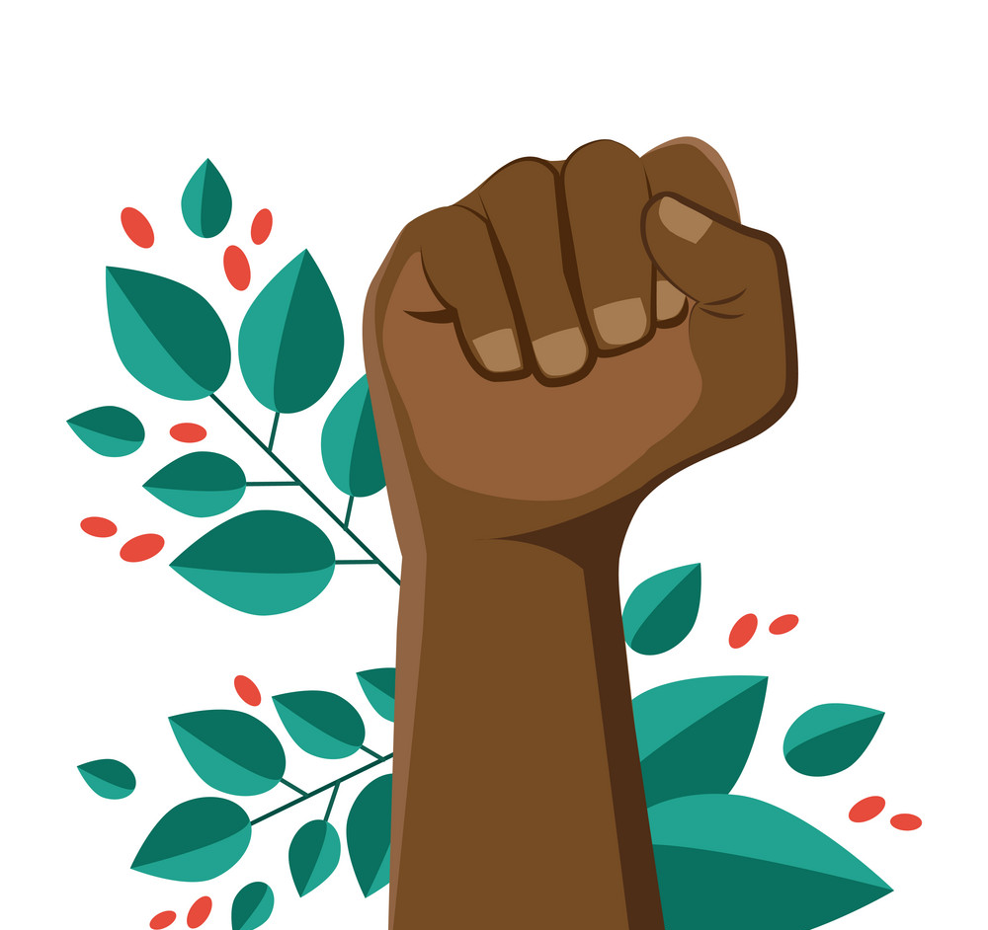
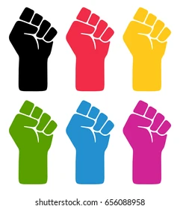
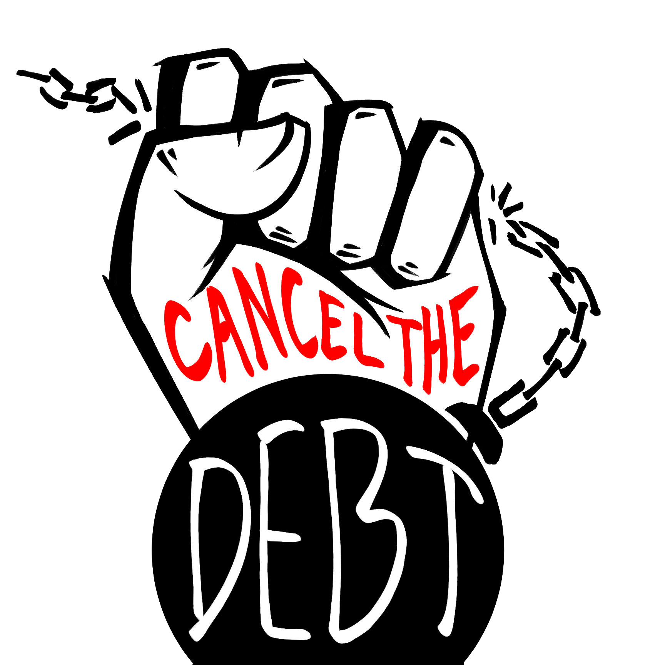
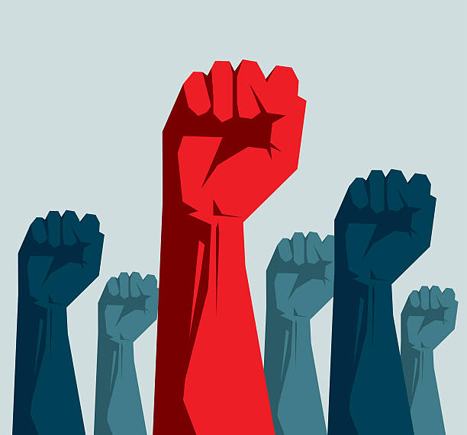
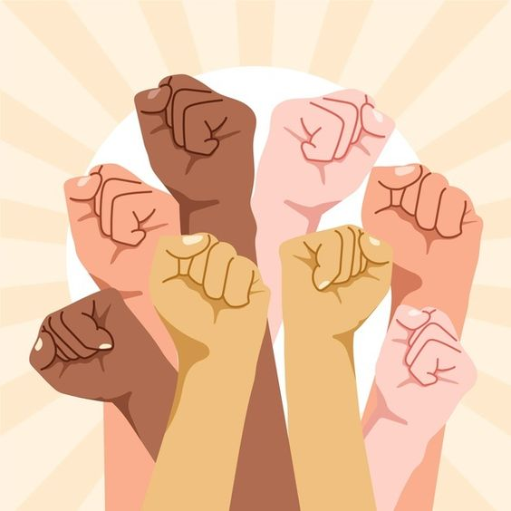
IMMAGINI
QUI NON SONO SOTTO
COPYRIGHT
e può essere utilizzato

Slide 13
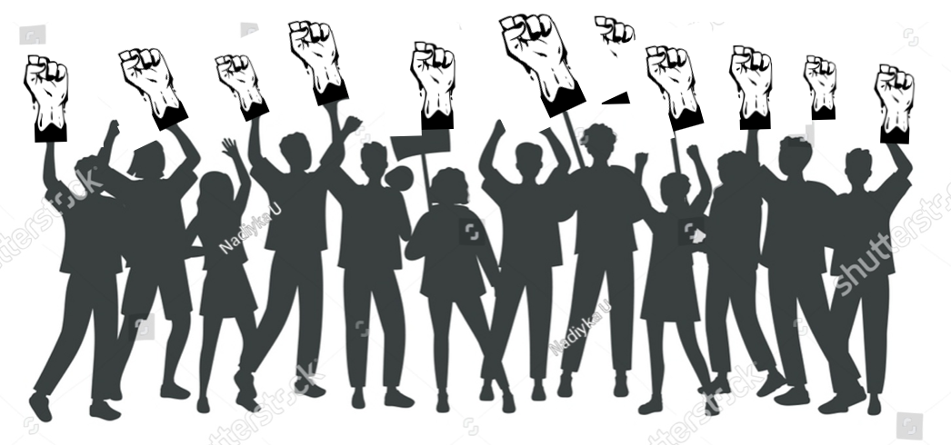
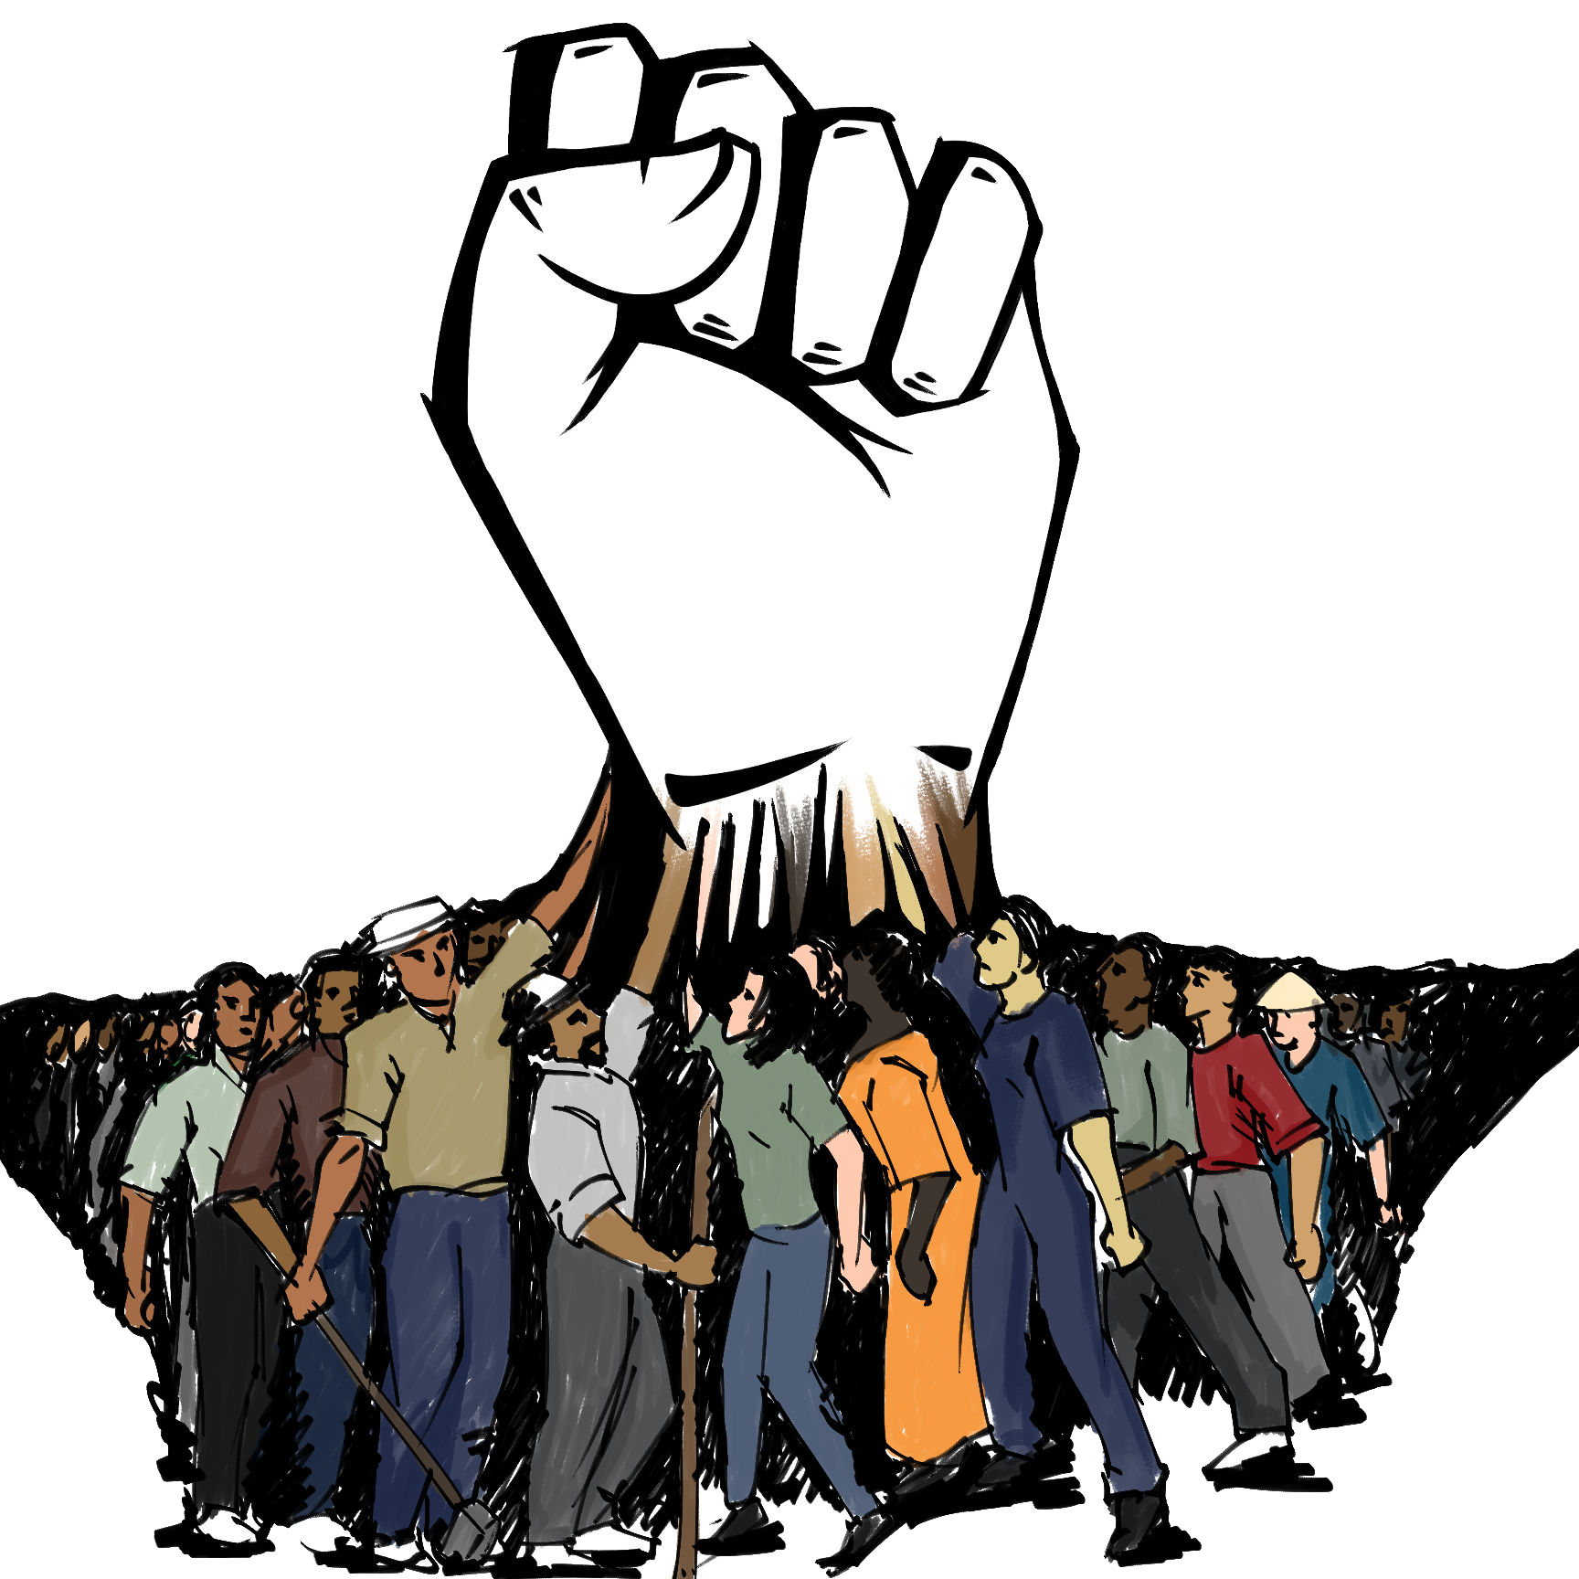
Le immagini qui presenti non sono sotto copyright
e può essere utilizzato
cop28coalition.org

Slide 14
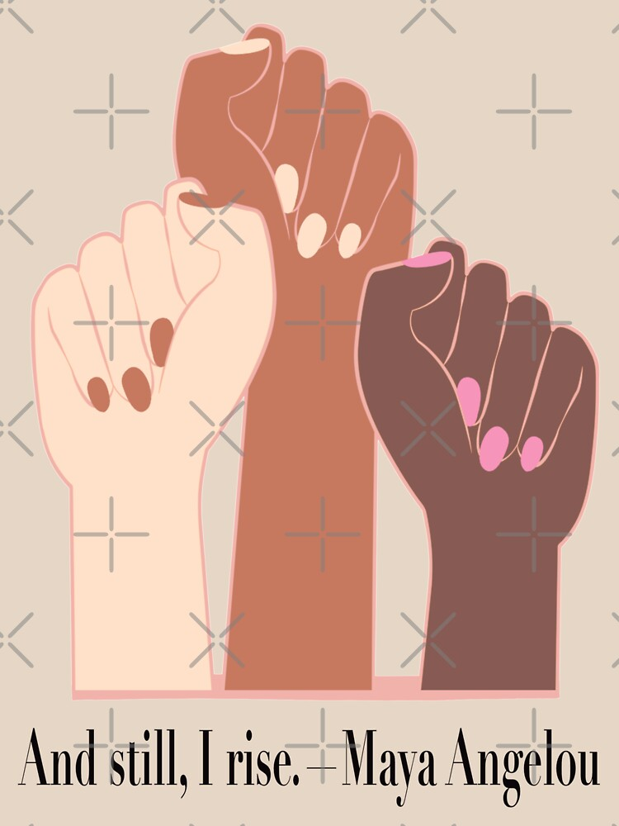
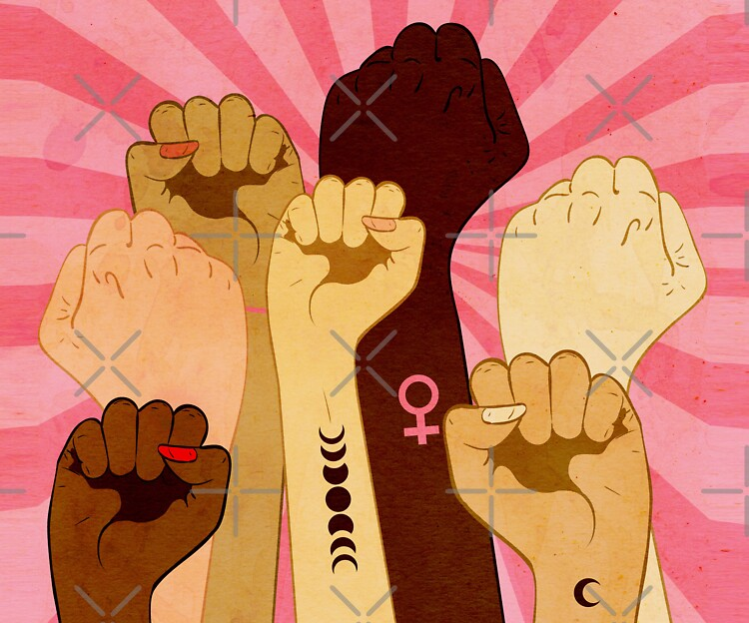
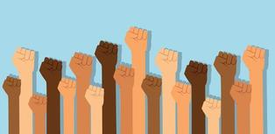
Le immagini di questa diapositiva sono coperte da copyright, quindi sono solo a titolo di idea...
cop28coalition.org

Slide 15
Struttura di coordinamento proposta per
9 DICEMBRE Giornata globale di azione
AMERICA LATINA E CARAIBI
AFRICA
ASIA
(APMDD)
Chiediamo a reti o gruppi di volontari di svolgere il ruolo di animatore/catalizzatore/coordinatore.
per ciascuna Regione e per il mercato globale
Ad esempio:
> Per l'ASIA - APMDD
> Per GLOBAL - Segretariato della Coalizione COP28 e Lotta globale per porre fine ai combustibili fossili
Media e Comunicazioni
GLOBALE
AMERICA DEL NORD
PACIFICO
COP28 DUBAI
EUROPA
cop28coalition.org

Slide 16
Grazie!

